Slide 1


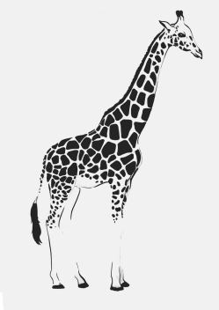
РИСКИ ДЛЯ ЗДОРОВЬЯ И
ИХ ПРОФИЛАКТИКА
У ДЛИТЕЛЬНО ЛЕЖАЧИХ ЛЮДЕЙ
РГА «Беларускае рэспубліканскае
геранталагічнае грамадскае аб’яднанне»
GIRAFFE
Gerontological International Research
Against Frailty: Fit Experience
ЖЫРАФ
Геранталагічнае міжнародное даследаванне супраць старэчай астэніі:
забяспячэнне моцнага здароўя

Slide 2
Основные вопросы
1. Вопросы терминологии.
2. Основные причины длительного постельного режима.
3. Особенности функционирования организма человека в условиях длительного пребывания в постели.
4. Современные подходы к построению помощи длительно лежачим.
5. Риски для здоровья, их основные причины и пути профилактики.
6. Выводы.

Slide 3
Вопросы терминологии
Постельный режим – это медицинская процедура, направленная вкупе с другими процедурами на излечение человека. Постельный режим является добровольным актом человека.
Пример: сохранение беременности.
Вынужденное длительное пребывание в постели, не связанное с медицинскими показаниями, не является лечебным постельным режимом, противоречит воле человека, является искусственным состоянием.
Пример: состояние паралича вследствие перенесенного инсульта.

Slide 4
Основные причины
последствия инсульта;
тяжелые деменции;
тяжелые стадии хронической сердечной недостаточности;
перелом шейки бедра (при отсутствии хирургического лечения);
тяжелые стадии хронической печеночной и почечной недостаточности;
финальные стадии онкологических заболеваний;
и др.

Slide 5
Особенности функционирования организма у длительно лежачих людей
развитие синдрома иммобилизации (замедление биохимических реакций; появление новых патологических биохимических реакций, сопровождающих выработкой веществ, являющихся для организма токсинами; замедление передачи нервных импульсов; развитие атрофических процессов и т.д.);
нарушение адекватности восприятия внешнего мира из-за нарушения пространственных отношений;
развитие синдрома изоляции.

Slide 6
Современные подходы - 1
обеспечение достоинства лежачего человека;
обеспечение среды, максимально приближенной к обычной;
обеспечение образа жизни, максимально приближенного к обычному;
максимально возможная физическая активность;
моделирование жизненных функций (питание, туалет и т.д.) с целью максимального их приближения к физиологической норме.

Slide 7
Современные подходы - 2
Девиз работы с лежачим человеком:
«От ухода – к активизации»
Возрастает роль социальных работников

Slide 8
Дыхательная система
Риски:
прогрессирование дыхательной недостаточности;
кислородное голодание;
пневмонии.
Основные причины:
застойные явления в малом круге кровообращения;
аспирация пищи при кормлении или желудочного содержимого;
отсутствие свежего воздуха.

Slide 9
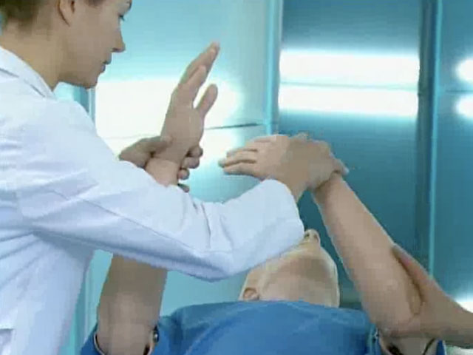
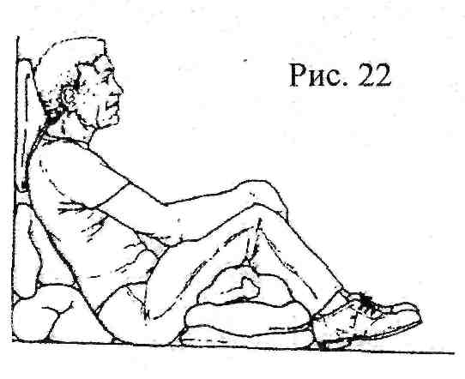
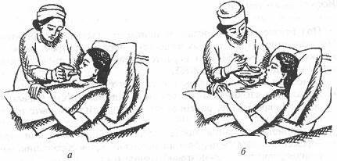
Профилактика:
дыхательная гимнастика (пассивная и активная);
перевод в полугоризонтальное/
вертикальное положение не менее 3 раз в день по 30-60 минут;
кормление в положении сидя/полусидя.

Slide 10
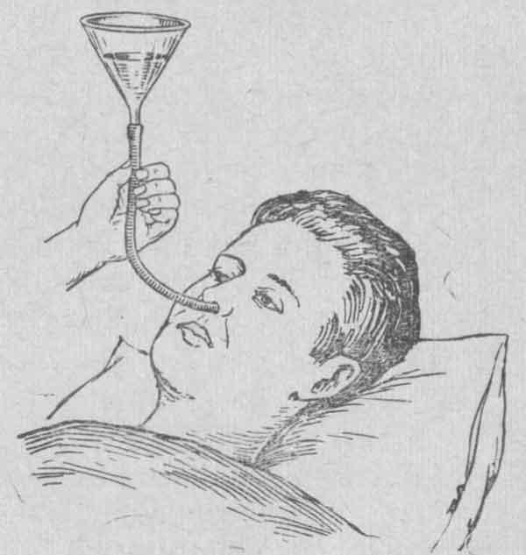
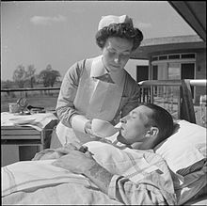
Профилактика:
при отсутствии рвотного рефлекса питание через зонд или альтернативными методами;
пребывание на свежем воздухе путем вывоза на кровати на улицу.

Slide 11
Сердечно-сосудистая система
Риски:
прогрессирование сердечно-сосудистой недостаточности;
тромбоэмболии;
падение артериального давления при перемене положения (ортостатическая гипотензия).
Основные причины:
застойные явления;
сгущение крови.

Slide 12
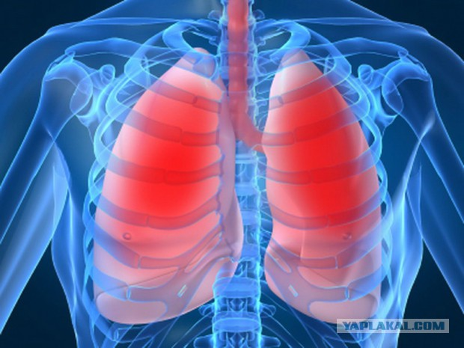
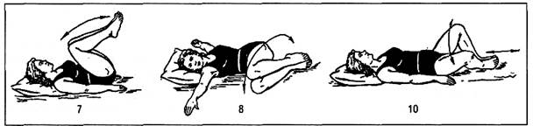
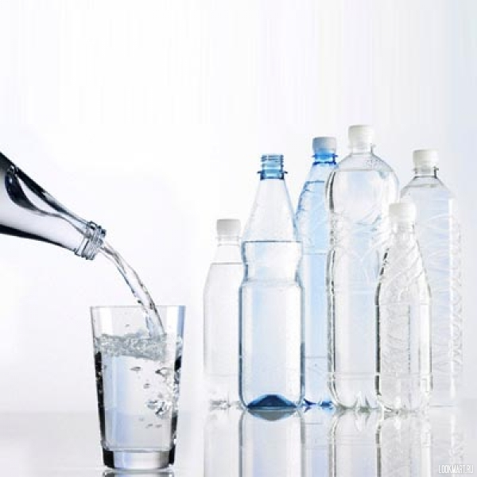
Профилактика:
комплекс мероприятий по профилактике дыхательных расстройств;
упражнения для конечностей;
обеспечение достаточного водного режима (30 мл/кг в сутки при отсутствии противопоказаний);
медленный перевод в вертикальное положение.

Slide 13
Желудочно-кишечный тракт
Риски:
запоры;
недержание кала;
нарушения всасывания.
Основные причины:
снижение общей активности и, как следствие, активности желудочно-кишечного тракта;
горизонтальное положение;
нарушения характера и ритма питания;
недостаточный водный режим.

Slide 14
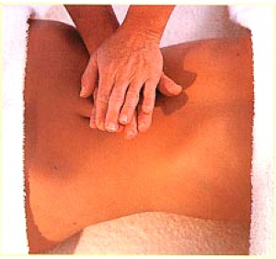

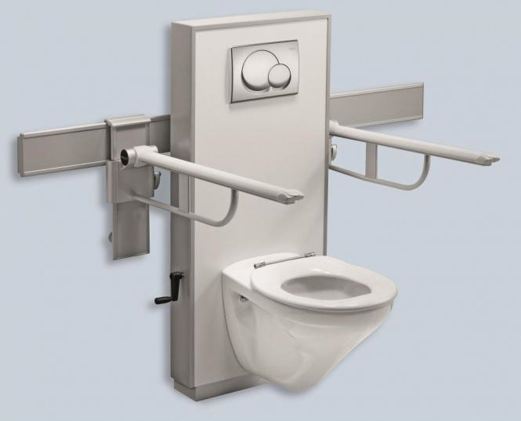
Профилактика:
любые виды гимнастики для лежачих людей; массаж живота.
соблюдение правил питания (регулярность, достаточное количество клетчатки и жидкостей, положения сидя / полусидя;
осуществление акта дефекации в положении сидя.

Slide 15
Мочевыделительная система
Риски:
недержание мочи.
Основные причины:
снижение общей активности и как следствие дистрофия мышц малого таза;
горизонтальное положение;
недостаточный водный режим.

Slide 16
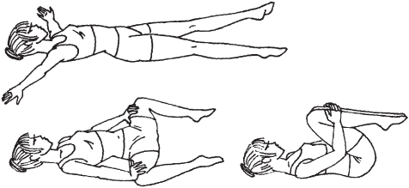
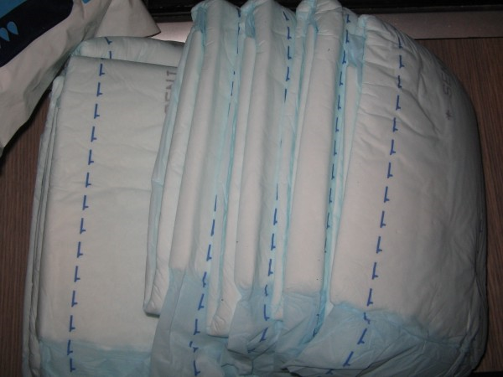
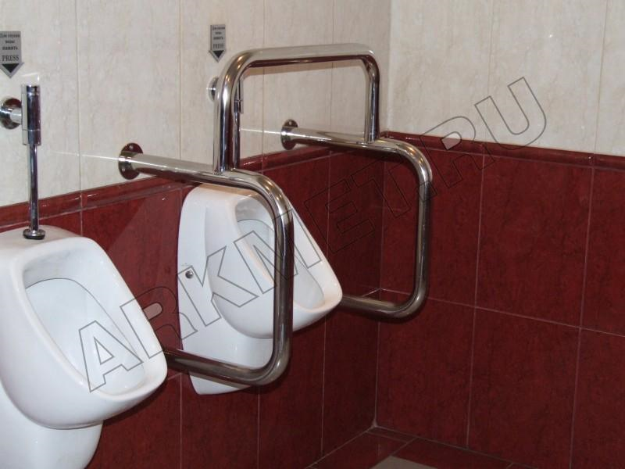
Профилактика:
упражнения для мышц малого таза;
при возможности отказ от памперсов у людей, способных контролировать акт мочеиспускания;
осуществление акта мочеиспускания в положении сидя;
достаточный водный режим.

Slide 17
Опорно-двигательный аппарат
Риски:
усиление степени обездвиживания,
повышенный риск переломов при минимальной нагрузке.
Основные причины:
саркопения (потеря мышечной массы и снижение мышечной силы);
прогрессирование остеопороза (потеря костной ткани).

Slide 18
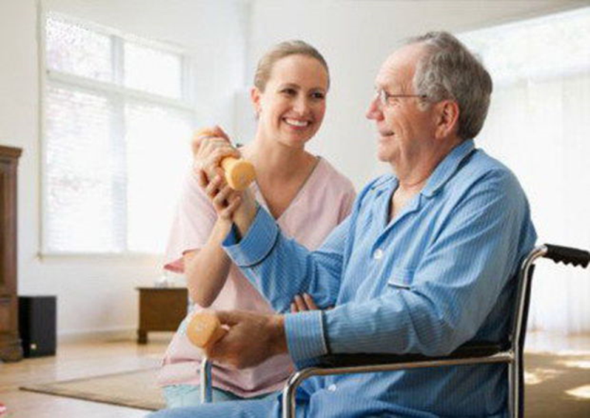
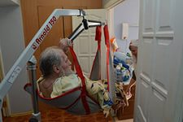
Профилактика:
обеспечение максимально возможной активности с введением элементов силовой гимнастики;
использование специальных приемов при перекладывании и перемещении лежачих людей.

Slide 19
Кожа
Риски:
пролежни.
Основные причины:
длительное давление на ткани;
нарушение трофики тканей.

Slide 20
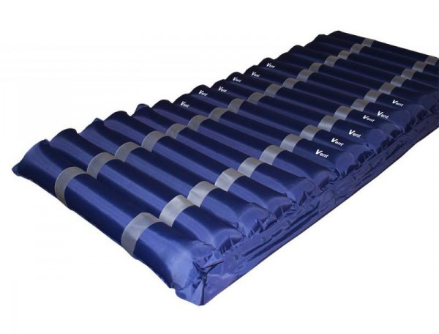
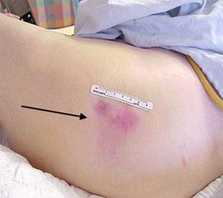
Профилактика:
регулярная смена положения в кровати (каждые 2 часа);
использование противопролежневых матрасов;
соблюдение гигиены;
регулярный осмотр кожи для выявления ранних признаков пролежней.

Slide 21
Нервно-психическая деятельность
Риски:
усиление когнитивных расстройств (расстройств памяти, внимания и т.д.),
прогрессирование деменции,
появление или усиление синдромов дезориентации в месте, времени, собственной личности и пространстве.
Основные причины:
отсутствие возможности видеть мир с вертикальной точки зрения с высоты человеческого роста;
синдром замкнутого пространства;
отсутствие обычных для жизни раздражителей (открытого солнечного света, запахов, воздуха и т.д.);
отсутствие привычного ритма жизни.

Slide 22
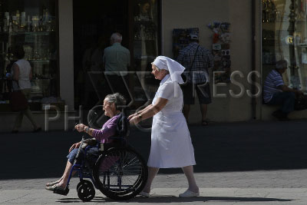
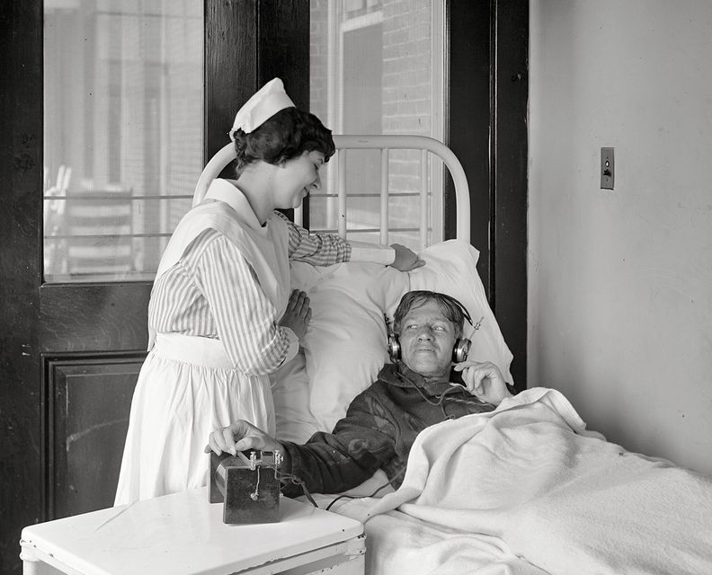
Профилактика:
создание открытой среды;
моделирование
обычного образа жизни;

Slide 23
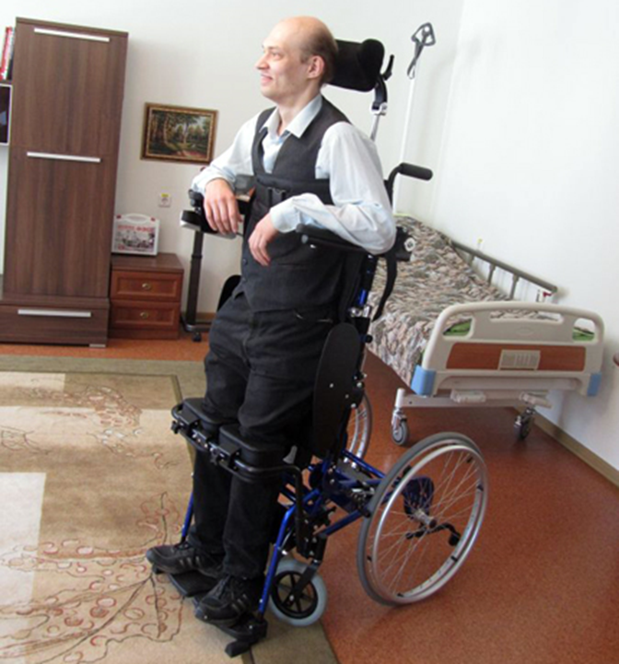
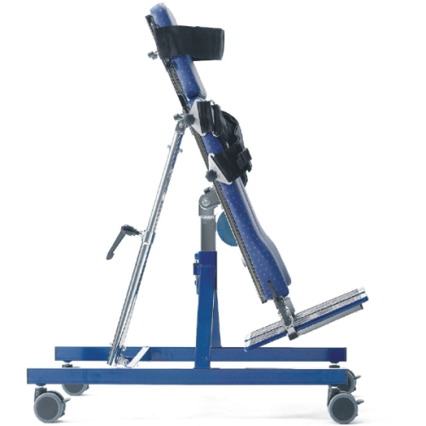
Профилактика:
использование
вертикализаторов.

Slide 24
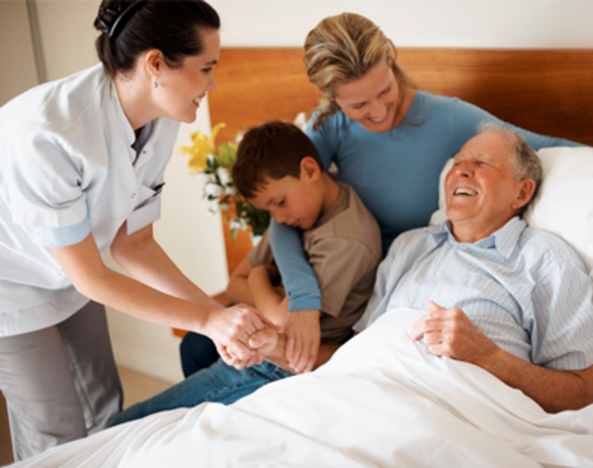
ЛЕЖАЧЕМУ ЧЕЛОВЕКУ МОЖНО ОБЕСПЕЧИТЬ КАЧЕСТВЕННУЮ ДОСТОЙНУЮ ЖИЗНЬ

Slide 25
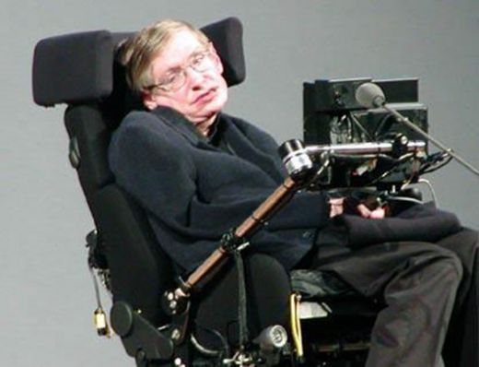
Стивен Уильям Хокинг (Stephen William Hawking)
выдающийся британский физик-математик
родился в 1942 г.,
парализован с начала 60-х гг.,
не может говорить – пользуется синтезатором речи,
дышит через трахеостому,
женился в 1965 г.,
его дети родились в 1967, 1970, 1979 г.,
в 1995 г. женился во второй раз,
26 апреля 2007 года он совершил полёт в невесомости на специальном самолёте,
продолжает по сей день вести активную жизнь.

Slide 26
ДЗЯКУЙ ЗА ЎВАГУ!
СПАСИБО ЗА ВНИМАНИЕ!
РГА «Беларускае рэспубліканскае
геранталагічнае грамадскае аб’яднанне»
GIRAFFE
Gerontological International Research
Against Frailty: Fit Experience
ЖЫРАФ
Геранталагічнае міжнародное даследаванне супраць старэчай астэніі:
забяспячэнне моцнага здароўя

